Slide 1

18.2 单缝衍射
菲涅尔半波带
A
A₁
A₂
A₃
C
A₄
B
0
中央明纹
最大光程差
明纹
暗纹

Slide 2
讨论
当单缝上下移动时衍射图样是否变化？
P
P₀
单缝上下移动，衍射图样位置不变。

Slide 3
例题 用单色平行可见光垂直照射到缝宽为a=0.5mm的单缝上，在缝后放一焦距f=100cm的透镜，则在位于焦平面的观察屏上形成衍射条纹。已知在屏上离中央明纹中心为1.5mm处的P点为明纹，求 (1)入射光的波长；(2)该点的明纹级次，以及此时单缝波面可分出的半波带数；(3)中央明纹的宽度。
解（1）
明纹条件
tanθ ≈sinθ
k=1时，λ₁=500nm；
k=2时，λ₂=300nm
波长为: λ = λ₁= 500nm
（紫外）

Slide 4
例题 用单色平行可见光垂直照射到缝宽为a=0.5mm的单缝上，在缝后放一焦距f=100cm的透镜，则在位于焦平面的观察屏上形成衍射条纹。已知在屏上离中央明纹中心为1.5mm处的P点为明纹，求 (1)入射光的波长；(2)该点的明纹级次，以及此时单缝波面可分出的半波带数；(3)中央明纹的宽度。
解
（2）取k = 1 即有（2k+1）= 3个半波带
（3）中央明纹宽度

Slide 5
例题 在单缝实验中，波长为 的单色平行光垂直射到宽度为
的单缝上，在缝后放一焦距为1m的凸透镜，在透镜的焦平
面上放一观察屏，问观察屏上最多可出现几条明纹？
解:
屏幕上不可能看到全部级次条纹
故最多可出现9级明纹
共19条：

Slide 6
18.3 圆孔衍射
一、圆孔的夫琅和费衍射
圆孔
接收屏
圆孔夫琅和费衍射结果：
中央是个明亮的圆斑，外围是一组同心的明环和暗环。
中央的亮斑---- 艾里斑

Slide 7
第一暗环对应的衍射角：艾里斑的半角宽度
艾里斑的角宽度
艾里斑的直径

Slide 8
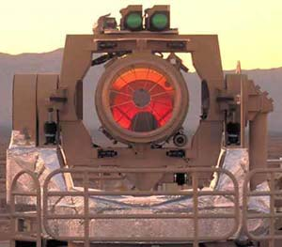
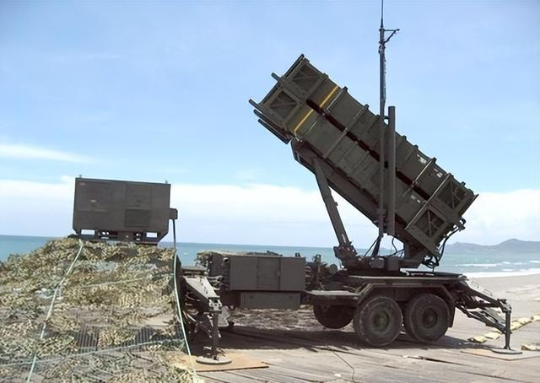
高能激光武器

Slide 9
二、光学仪器的分辨率
几何光学:
(经透镜)
物点 ⇒ 像点
物(物点集合) ⇒ 像(像点集合)
波动光学:
(经透镜)
物点 ⇒ 像斑
物(物点集合) ⇒ 像(像斑集合)
距离很近的两个物点的像斑有可能重叠，从而分辨不清

Slide 10
可以分辨
不可分辨
恰可分辨

Slide 11
恰可分辨
瑞利判据
若一点光源的衍射图样的中央最亮处（艾里斑中心）刚好与另一点光源的衍射图样的第一个最暗处（艾里斑边缘）相重合，这时这两个点光源恰能为这一光学仪器所分辨 。

Slide 12
艾里斑
*
*
最小分辨角θ₁
第一级暗环的衍射角
（艾里斑的半角宽度 ）
仪器的分辨本领

Slide 13
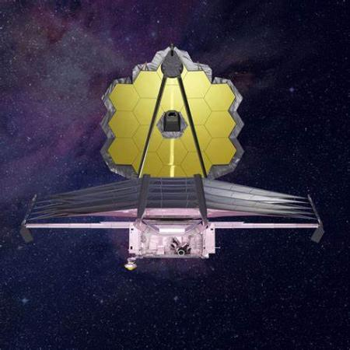
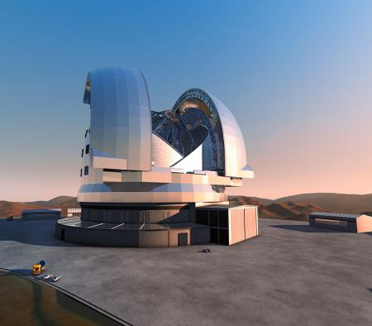
提高光学仪器分辨本领的途径：
1. 加大光学仪器的孔径D
（天文望远镜）
James Webb Space Telescope
European Extremely Large Telescope

Slide 14
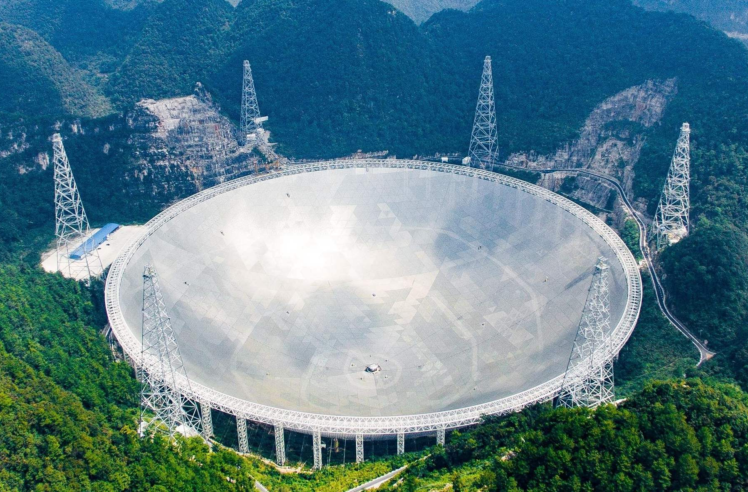


人民科学家
南仁东
（1945-2017）
500米口径球面射电望远镜（FAST）
可观测最短波长为0.1米，最小分辨角$θ_{1}≈0.014°$

Slide 15
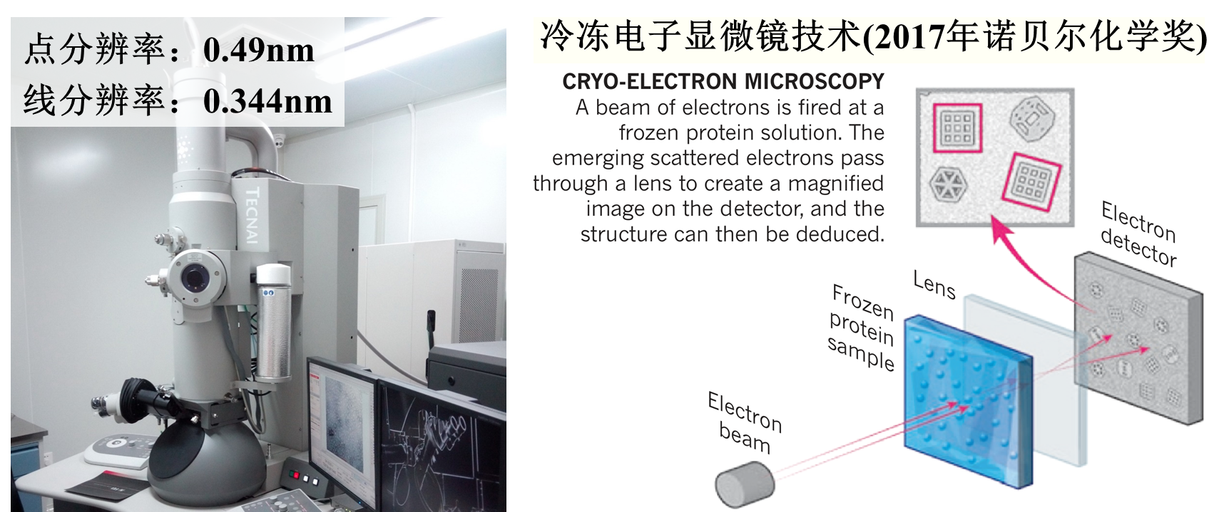
2. 减小入射波波长
(电子显微镜λ << 1 nm)

Slide 16
例题 在通常亮度下，人眼瞳孔的直径约为3mm，求人眼的最小分辨角。若黑板上有一个两横线相距2mm的等号“=”，距黑板多远处的学生恰能分辨？（取人眼最敏感的黄绿光波长λ=550nm计算）
解： 人眼瞳孔相当于一个圆形通光孔径的透镜，由D=3mm得最小分辨角为
等号对瞳孔张角
s

Slide 17
当θ = θ₁ 时，人眼恰能分辨黑板上的等号
若物体放在距人眼25cm（明视距离）处，则两物点间距为多大时才能被分辨？

Slide 18
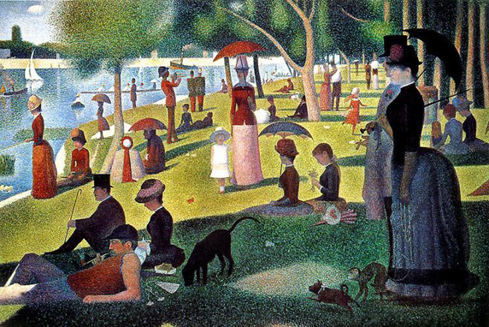
法国人乔治.修拉用点彩画法创作的《在拉•格兰德•加特岛的星期天下午 》

Slide 19
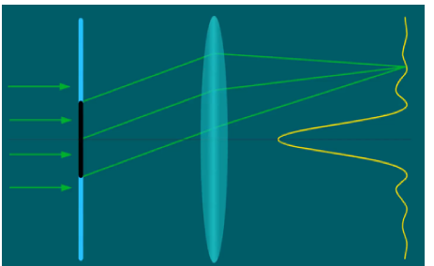

单缝衍射：
随着θ角增加，光强的极大值迅速衰减
单缝上下移动，
衍射图样位置不变
图样
光强

Slide 20
18.4 光栅衍射
一 、 光栅
一组平行、等宽、等间距的狭缝构成的光学器件。
--- 表示透光部分宽度
--- 表示刻痕宽度
光栅常数：
数量级：10⁻⁵--10⁻⁶m

Slide 21
二、装置与现象
L₁
L₂
S
光栅
屏幕
光栅衍射条纹特点：明纹细而明亮，明纹间暗区较宽

Slide 22
三、光栅衍射图样的形成
P
单缝衍射和多缝干涉综合作用的结果

Slide 23
1、多缝干涉条件
P
1
A
2
d
B
D
3
C
E

Slide 24
—— 5缝干涉 ( N = 5 )
多缝干涉
——光栅方程
主极大明纹
合振幅：

Slide 25
暗纹

Slide 26
总结：
主极大明纹
暗纹
说明：
（1）两个主极大之间有N-1条暗纹
N-2条次极大明纹

Slide 27
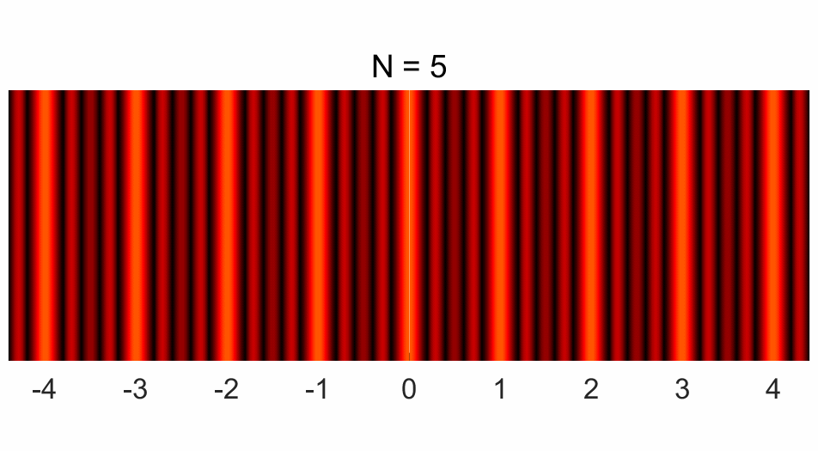
（2）主极大位置由d 及λ 确定
，与N无关。
（3） N 越大：
主极大越亮，
越窄。
N 很大时，两主极大间形成一片暗区。
I

Slide 28
作业：P127：一.3 二. 5 三.3

